Slide 1


네트워크 프로토콜 (실습)
임동우
Hanyang University
Mobile & Network Intelligence Laboratory.

Slide 2
그냥 실습 : 파일 전송
실습 내용 : File_trans_client.c , File_trans_server.c 코드를 이용하여
파일을 전송해보자
실습 방법
터미널을 2개 실행한다
터미널 1개에서 File_trans_server 를 컴파일하여 실행한다. Port 는 원하는 번호로 입력
나머지 터미널 1개에서 File_trans_clien를 컴파일하여 실행한다. 이때 IP는 127.0.0.1, 포트는 서버와 동일하게
Receive.data 가 생성되면 성공

Slide 3

Recv/Send : Read/Write
Recv / Send 함수를 Read / Write로 대체 할 수 있음
Send()/Write()
Stream 타입의 소켓을 통해 데이터를 송신하는 함수
Send에 Flag를 설정 할 수 있음
Recv()/Read()
Stream 타입의 소켓을 통해 데이터를 수신하는 함수
Recv에 Flag를 설정 할 수 있음
Write/Read가 소켓에 대해 작동할 때 마지막에 recv/Send를 호출하고, recvmsg/writemsg라는 잘 안 쓰는 함수 또한 호출하기때문에 어떤것을 쓰든 상관없음(효율성 상의 차이점도 미미함)

Slide 4
Socket Function Flag
MSG_OOB | 메시지를 보내고 수신확인을 받지않아도 계속해서 메시지를 전송한다. (SOCK_STREAM 에서만 사용가능)
MSG_PEEK | 버퍼로부터 데이터를 읽지만, 삭제하지는 않는다.
MSG_WAITALL | 요청한 데이터의 크기가 모두 채워졌을 때 함수를 반환한다. 이식성 문제로 사용을 권하지 않음.
MSG_NOSIGNAL | 상대쪽의 연결이 끊겼을때 스트림상의 에러반환을 하지않는다.
MSG_DONTROUTE | 데이터의 라우팅 설정을 해제한다. 진단 프로그램이나 라우팅 프로그램에서 사용

Slide 5

그냥 실습해본 코드의 문제점???
Client
Input buffer
Output buffer
Server
Output buffer
DATA
Input buffer
Stream이 형성된 상태의 개요도
Close()의 경우
Client
Input buffer
Output buffer
Server
?
Output buffer
DATA
Input buffer
Stream이 형성된 상태의 개요도

Slide 6
Half Close
Client
Input buffer
Output buffer
Server
Output buffer
DATA
Input buffer
Stream이 형성된 상태의 개요도

Slide 7
Shut Down
Int Shutdown(int s , int how)
동작 | 연결을 종료한다 단, how에 의해 종료할 Stream이 다르다
S | Socket descriptor
how | SHUT_RD : 연결의 Recv쪽만 닫는다 SHUT_WR : 연결의 Send 쪽만 닫는다 SHUT_REWR : 모든 연결을 종료한다

Slide 8
Half Close 실습
실습 내용 : Shut down 함수의 옵션을 변경 후 코드를 실행 해보자
실습1 : file_server.c의 Shutdonw문에 SHUT_RDWR옵션으로 실행
실습2 : file_server.c의 Shutdonw문에 SHUT_WR옵션으로 실행

Slide 9
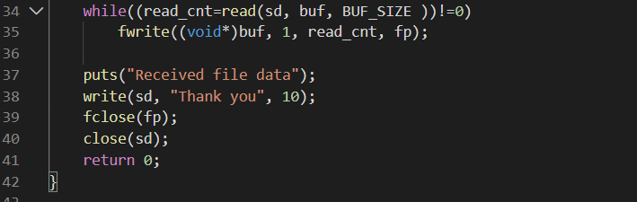
Client, 추가 메시지

Slide 10
단일 접속 서버
Client
SERVER
Socket()
Socket()
bind()
Connect()
listen()
accept()
Send()/recv()
Data
send()/recv()
Close()
Close()

Slide 11
다중 접속 서버
하나의 서버에서 여러 클라이언트의 요청을 처리하는 서버
구현 방법
다중 프로세싱(Multi – Processing)
각각의 Client의 요청에 대한 새로운 프로세스 생성해서 처리
다중 스레딩(Multi – Threading)
Client 의 요청에 대한 새로운 스레드를 생성해서 처리
멀티 플렉싱(Multiplexing)
Select 함수를 사용하여 다중처리

Slide 12
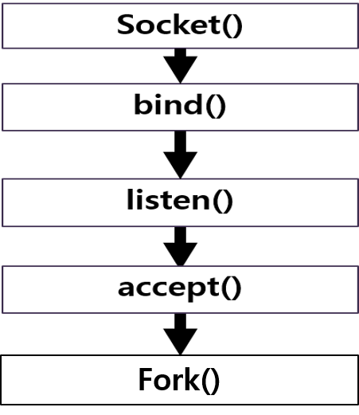
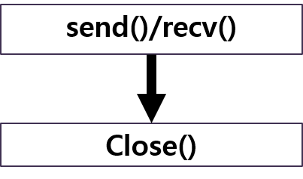
다중 접속 서버 – Multi Processing
Process service
…
Process service
TCP Client
TCP Client

Slide 13
Fork()
동작 | 부모 프로세스의 메모리를 복사하여, 자식 프로세스를 생성한다
Low address
Low address
Text
Data
heap
stack
Text
Data
heap
stack
Fork()
High address
High address
Text(코드 영역) : 프로세스의 명령어
Data : 전역 변수와 정적 변수가 들어있음. 실행과 동시에 할당되고 종료시 소멸
Heap : 동적할당에 필요한 메모리, 프로그램 종료 시 해제 되지않으므로 직접해제 필요
Stack : 함수 호출 시 매개 변수, 지역변수 종료시 해제

Slide 14
Multi Processing : 장점/단점
장점
각 프로세스가 격리되었기 때문에 문제가 발생했을 때 영향이 적다
Debug가 쉬움
단점
자신의 프로세스를 복제하기때문에 속도가 느리다
변수가 공유되지 않기때문에 공유를 위해서 별도의 절차가 필요하다
Ex)공유 메모리, IPC(Inter Process Communication)

Slide 15

Multi Processing 실습
실습내용 : fork_server.c 와 tcp_echo_client.c 를 실행시켜보자
실습 방법 :
fork_server.c를 실행시킨다
Tcp_echo_client.c를 실행시킨다
이 과정에서 server쪽에 accept 에러가 나지만, 동작자체는 문제 없음 (성공시 메시지 반환)
Server쪽 터미널에서 ps 명령어로 프로세스가 생성되었는지 확인

Slide 16
다중 접속 서버 – Multi Threding
Pthread
Thread service
…
Threadservice
TCP Client
TCP Client

Slide 17
Pthread_create()
int Pthread_crate(pthread_t *thread, const pthread_attr_t *attr, void*(*start_routine)(void*), void*arg)
동작 | 새로운 thread를 생성한다.
*thread | thread 생성 성공시 사용되는 thread 식별자
*attr | thread의 특성을 지정하기 위해 사용한다 (우리 수업에선 NULL)
Start_routine | 분기 시켜서 실행할 thread 함수
arg | Start_routine thread함수의 매개변수

Slide 18
Pthread_join
Int Pthread_join(pthread_t *thread, void **sts)
동작 | thread가 종료 될때까지 프로세스를 대기시킨다
* thread | thread에 인자로 들어오는 ID의 thread가 종료 될 때까지 실행 지연
** sts | thread가 종료 될 때 반환하는 값에 접근 할수 있는 2차원 포인터

Slide 19
Multi Threading : 장점/단점
장점
동일 프로세스 내의 Thread 끼리 는 데이터 공유가 쉽다
자원 또한 공유하기때문에 생성시간이 빠르다
단점
Debug가 어렵다
특정 Thread에 문제가 생겼을 때 다른 Thread에도 영향이 있을수도있다

Slide 20

Multi Threading 실습
실습내용 : thread_server.c 와 tcp_echo_client.c 를 실행시켜보자
실습 방법 :
thread_server.c를 실행시킨다
Tcp_echo_client.c를 실행시킨다
Client측 터미널로 메시지가 잘 반환되었다면, 성공

